Slide 1

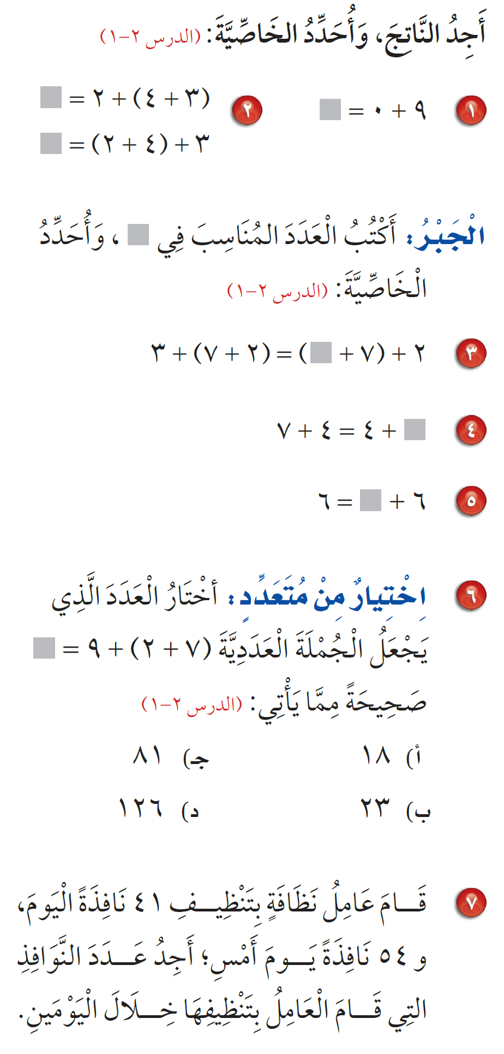


ص ٦٢
اختبار منتصف الفصل
الجمع
الفصل الثاني
٩
خاصية التجميع
٣
خاصية العنصر المحايد
خاصية الإبدال
٧
٩
٠
٩
خاصية العنصر المحايد
خاصية التجميع

Slide 2

ص ٦٢
اختبار منتصف الفصل
الجمع
الفصل الثاني
المطلوب هو الجواب الدقيق
٤١ + ٥٤ = ٩٥ نافذة

Slide 3

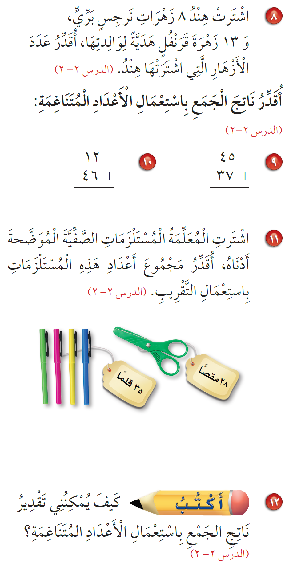
ص ٦٢
اختبار منتصف الفصل
الجمع
الفصل الثاني
١٠
٨
+ ١٠
١٣
٢٠ زهرة
١٠
٤٥
+ ٥٠
+ ٣٥
٦٠
٨٠

Slide 4

ص ٦٢
اختبار منتصف الفصل
الجمع
الفصل الثاني
يتم التقدير إلى أقرب عدد آحاده صفر أو آحاده ٥
٣٠
٢٨
+ ٤٠
٣٥
٧٠

